Slide 1
ПРОФЕСІЙНЕ СТАНОВЛЕННЯ ОСОБИСТОСТІ СТУДЕНТА

Slide 2
Що таке професійне становлення?

Slide 3
1. Професійне становлення -
розвиток особистості в процесі вибору професії, професійної освіти, а також продуктивного виконання фахової діяльності

Slide 4
Особливості професійного становлення
детермінованість (спричиненість суперечностями)
гетеросинхронність (наявність спадів і підйомів)
варіативність (різні темпи і досягнення)

Slide 5
Детермінанти професійного становлення
Суперечності
зовнішні
між особистістю і зовнішніми професійними умовами
внутрішні
між компонентами особистості

Slide 6
Базові суперечності професійного становлення
зовнішня – між наявними фаховими властивостями, якостями суб'єкта праці й об'єктивними вимогами професійної діяльності;
внутрішня (між рівнем професійних амбіцій, домагань суб'єкта праці та його поточними фаховими досягненнями)

Slide 7
Від чого залежить успішність професійного становлення особистості?

Slide 8
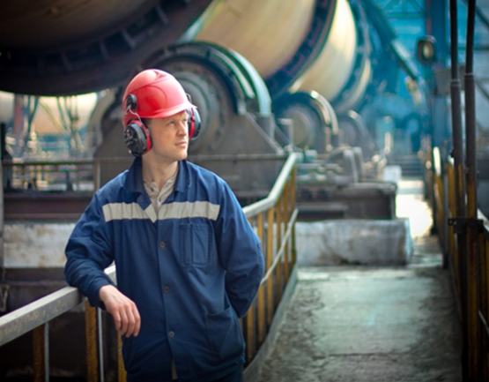
2. Зовнішні фактори професійного становлення особистості
соціально-економічні умови,
характер професійної діяльності (монотонність чи різноманітність),
система стимулювання професійної праці

Slide 9
Внутрішні фактори професійного становлення особистості
фізіологічні та біопсихічні властивості суб'єкта праці (темперамент, якості ВНД, стан здоров'я),
мотивація і сенс професійної діяльності,
потреба у реалізації свого професійного потенціалу,
рівень соціально-професійної активності

Slide 10
Чим зумовлюється успішність професійної самореалізації особистості?

Slide 11
3. Напрями розвитку людини
Індивідний (організм, стан здоров'я, енергетика)
Особистісний (інтелект, афективно-вольова сфера, самосвідомість, спрямованість, комунікація)
Професійний (вдосконалення фахових характеристик)

Slide 12
Які існують етапи професійного становлення особистості?

Slide 13
4. Етапи професійного становлення (за Т.В. Кудрявцевим)
1) виникнення і формування професійних намірів
3) входження у професійну діяльність
4) професійна реалізація особистості
2) професійне навчання і підготовка до діяльності

Slide 14
Етапи професійного становлення (за Дж. С’юпером)
1. Зростання
Від народження до 14 років
Розвиток професійних інтересів
2. Дослідження
14-25 років
Вибір професії, навчання
3. Утвердження
25-44 роки
Професійна адаптація та набуття досвіду

Slide 15
